Slide 1



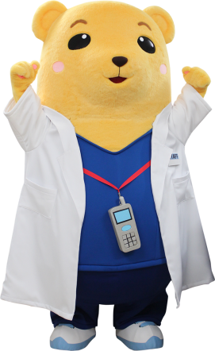
がん患者と家族のサロン
参加料・保育料
みぶなの会 学習会
知っておきたい
治療に必要なお金のはなし
講師
地域医療連携室 がん相談員
会 場
日 時
北館７階 大ホール
５月１６日（水）
午後１：００～１：３０頃
同日、１時３０分から、サロンを開催しています。
あわせてぜひお越し下さい。
＊学習会だけの参加もできます。
京都市立病院 地域医療連携室
０７５－３１１－５３１１
お問い合わせ

